Slide 1
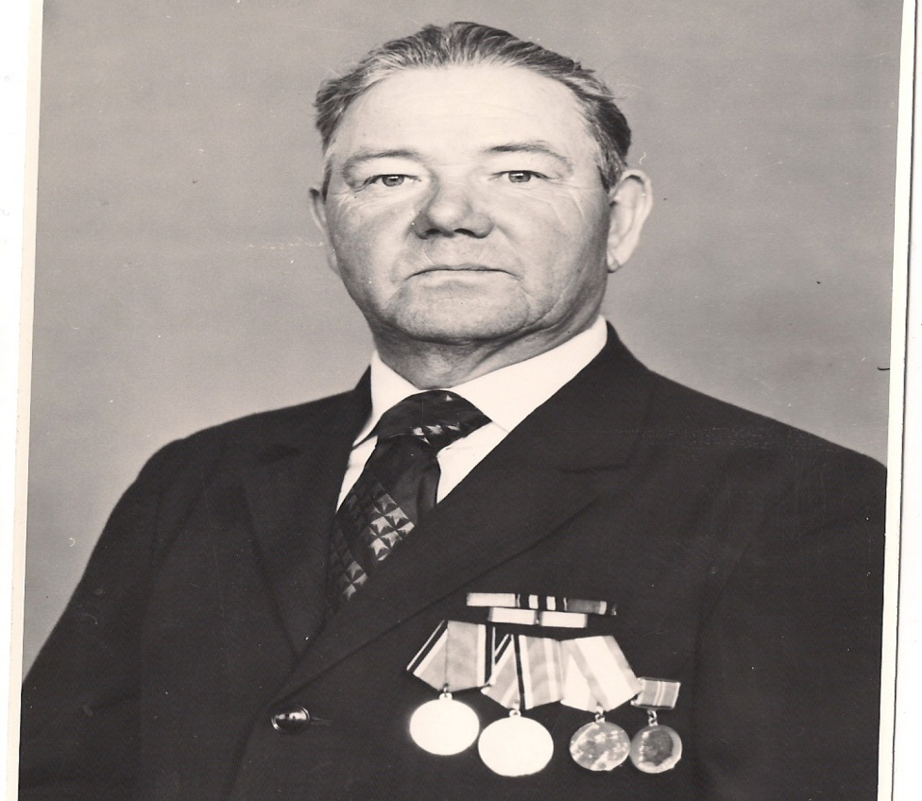
СИЛИНСКИЙ
МИХАИЛ
ПАВЛОВИЧ

Slide 2
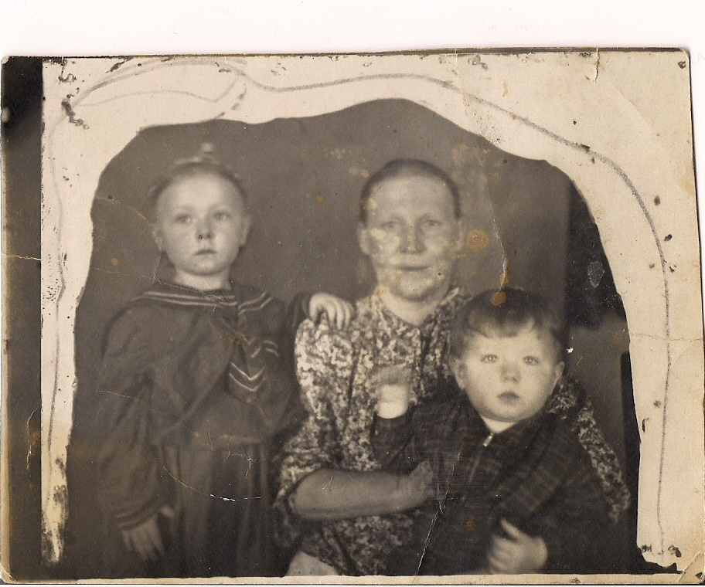
Хозяйство отца Павла Варфаломеевича было крепким и работы хватало на всех
Родился 10 февраля 1925 года в Вологодской области, Торногского района, д. Никифоровка

Slide 3
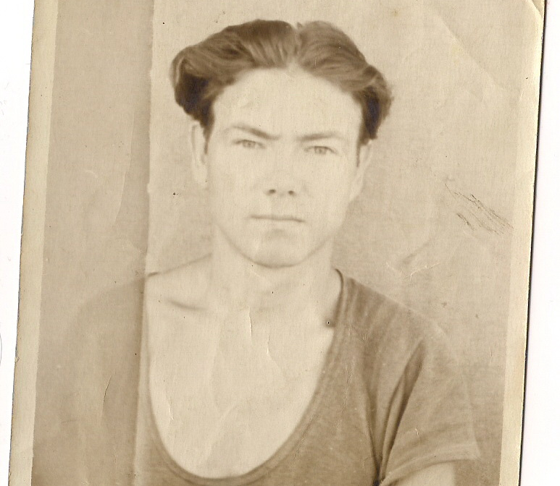
Первое боевое крещение- каким оно было страшным. Это был ад для еще необстрелянных пацанов.
Уже в августе 1943 года, приняв присягу, получив новое обмундирование, отправили на фронт. Михаил попал на 2-ой Белорусский фронт под командованием Рокоссовского в 170 дивизию, 93 стрелковый полк. Направление Гомель- Могилев.

Slide 4
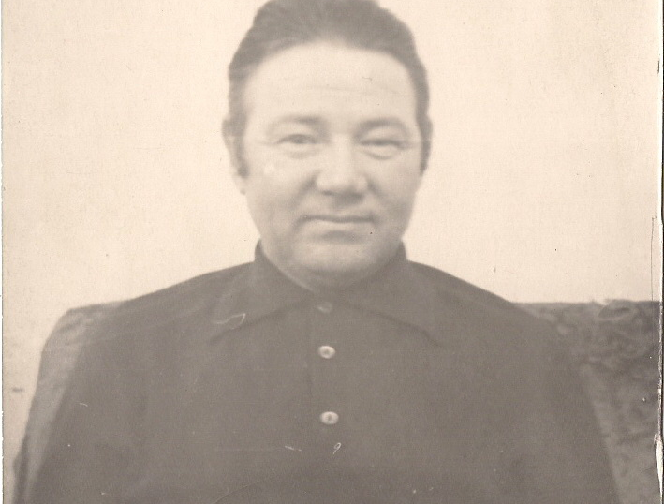
Это в памяти останется на вечно
«Прошли всю Брянщину, были в окружениях, были в разведках, были ситуации, когда готовы были умереть, чтобы не видеть всего этого ужаса. Однажды в Брянском лесу оказались в окружении. Со всех сторон по нам била артиллерия, шли танки. Командир взвода Горковенко дал приказ подбить головной танк. Вот позади уже наши окопы и танк близко, а над головой пули свистят, но их не слышишь. В голове только – надо подбить головной танк… только бы добросить… только бы не промахнуться… Как бросил, как оказался в своем окопчике … не помню. Очнулся, когда ком. взвода поздравлял. Вот за это представили к награде «За отвагу» - второй, а первая была медаль «За боевые заслуги»

Slide 5
Первое ранение
Шли бои, враг отступал . Под деревней Крюково шли ожесточенные бои. Мосты были взорваны, железные дороги выведены из строя. Задача перед нами стояла : перебраться через реку и там закрепиться. Много солдат погибло во время переправы. Помню был день – очнулся ночь, попытался подняться, сразу теряю сознание. Очнулся когда меня трес санитар. Он бинтовал мне руки, ноги. От боли я вновь и вновь впадал в беспамятство. Очнулся в медсанбате, операция за операцией. Долгие месяцы лечения в госпиталях, а затем эвакуация в Сибирь. В госпитале в Москве узнал о новой награде « За отвагу» . Ранения были тяжелые, как остался живым… Контузия, ранение в голову и еще 6 ран. Стал инвалидом 2- ой группы на всю жизнь.

Slide 6
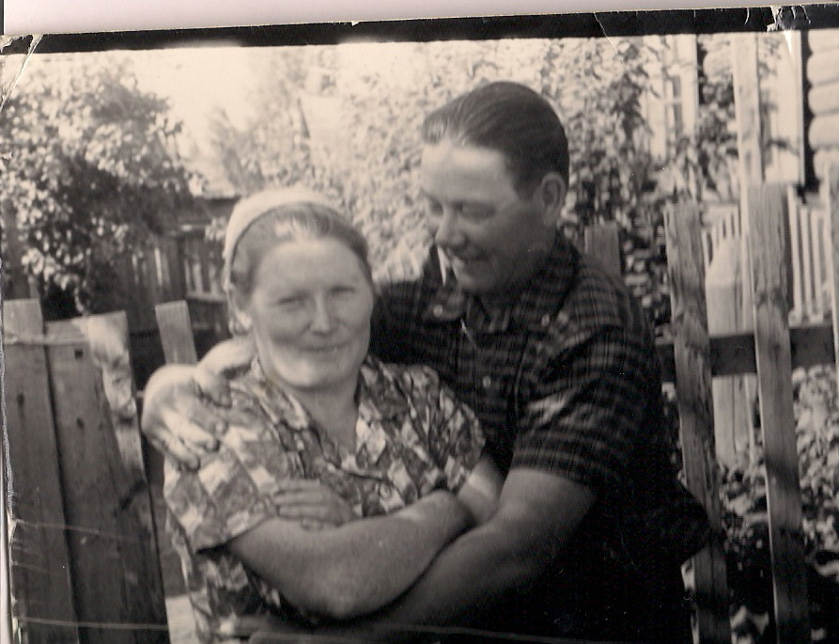
Но жизнь продолжается
В 1946 году, находясь в военном госпитале п. Кедровка Кемеровской области познакомился со своей будущей женой Валентиной. Решил остаться в Сибири.

Slide 7
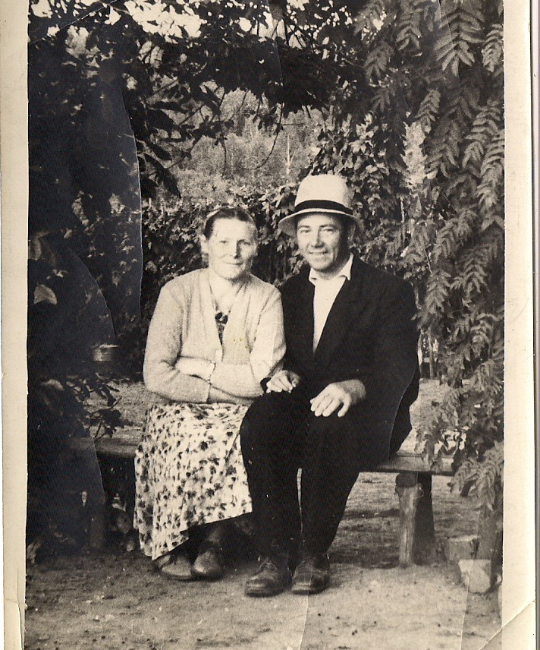
Новая страница жизни
Вспоминают свадьбу:
« Один матрац с соломою
Одна шинель солдатская.
Одна бутылка крепкого,
Да матушкино благословение»

Slide 8
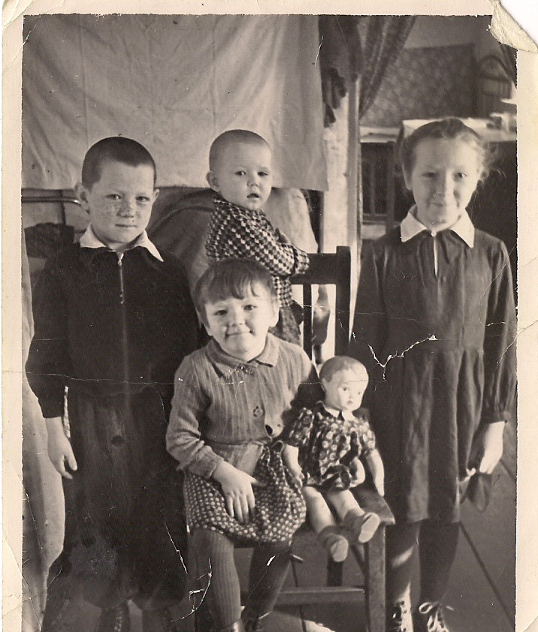
Крепка получилась семья
Михаил и Валентина трудились сначала в колхозе д. Старая Кедровка, а с 1954 года на разрезе «Кедровском» Михаил на гидроустановке, где проработал 25 лет и никто не подозревал, что он инвалид, все вскрылось когда на пенсию пошел.
Вырастили они с Валентиной трех дочерей и сына.

Slide 9
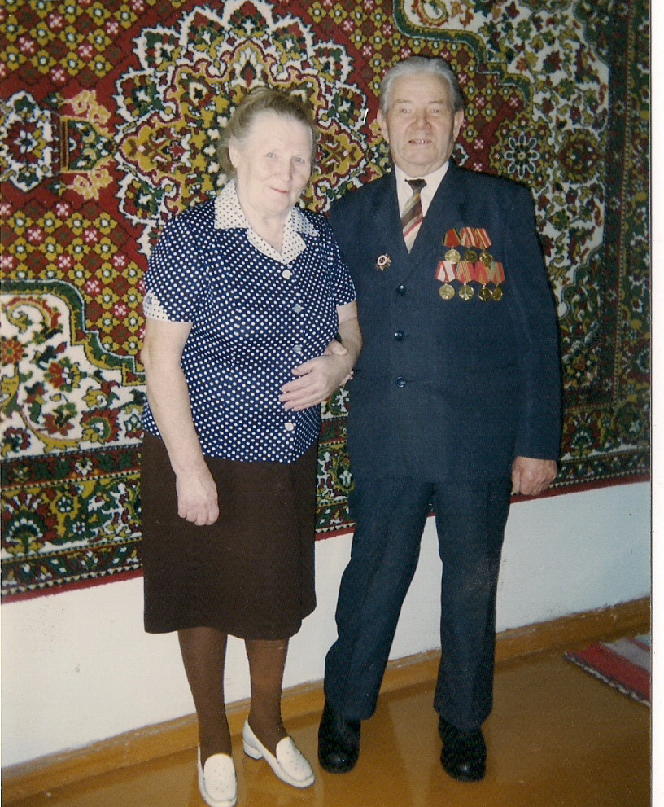
Душа в душу
В 2001 году Михаил и Валентина отметили золотую свадьбу

Slide 10
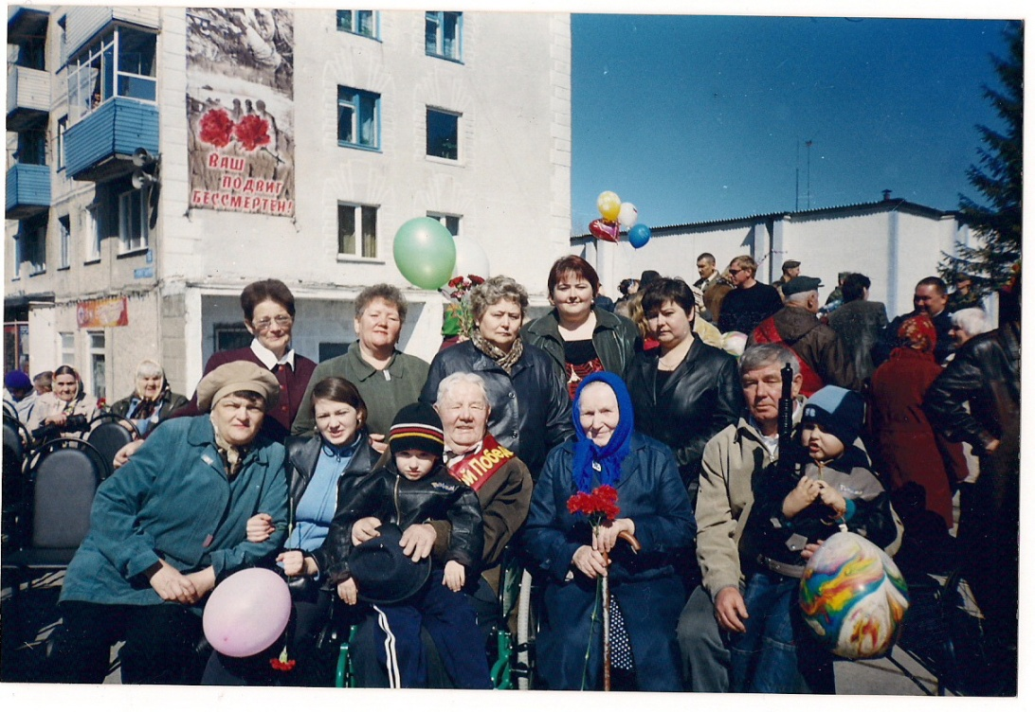
За мир на земле!
Приходит день, когда ты надеваешь все награды.
Из года в год, как на поверку держишь путь.
Из года в год товарищей теряешь
Стоишь…
молчишь…
- и вспоминаешь…

